Slide 1
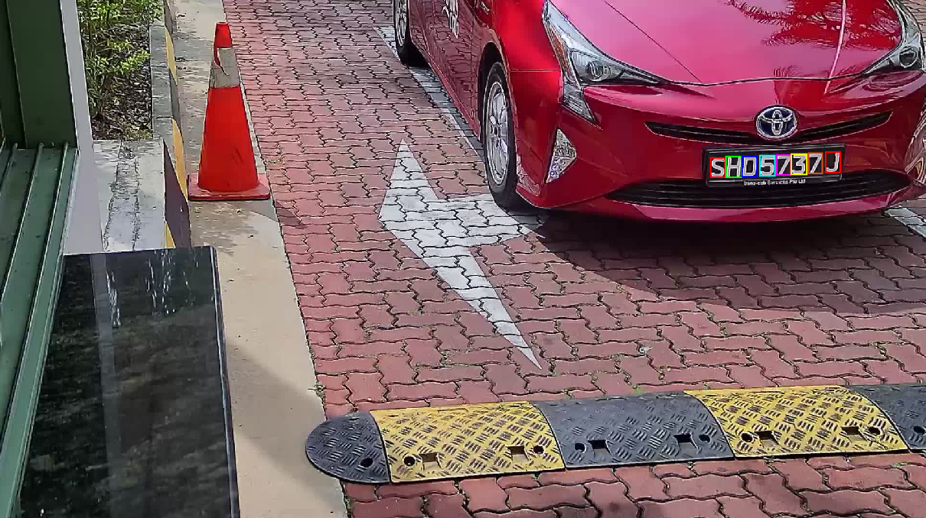
DIP FINAL_PROJECT
410573095 經濟四 趙士賢

Slide 2
大綱
車牌字元定位流程
詳細步驟及程式碼說明
結論
Demo 程式

Slide 3
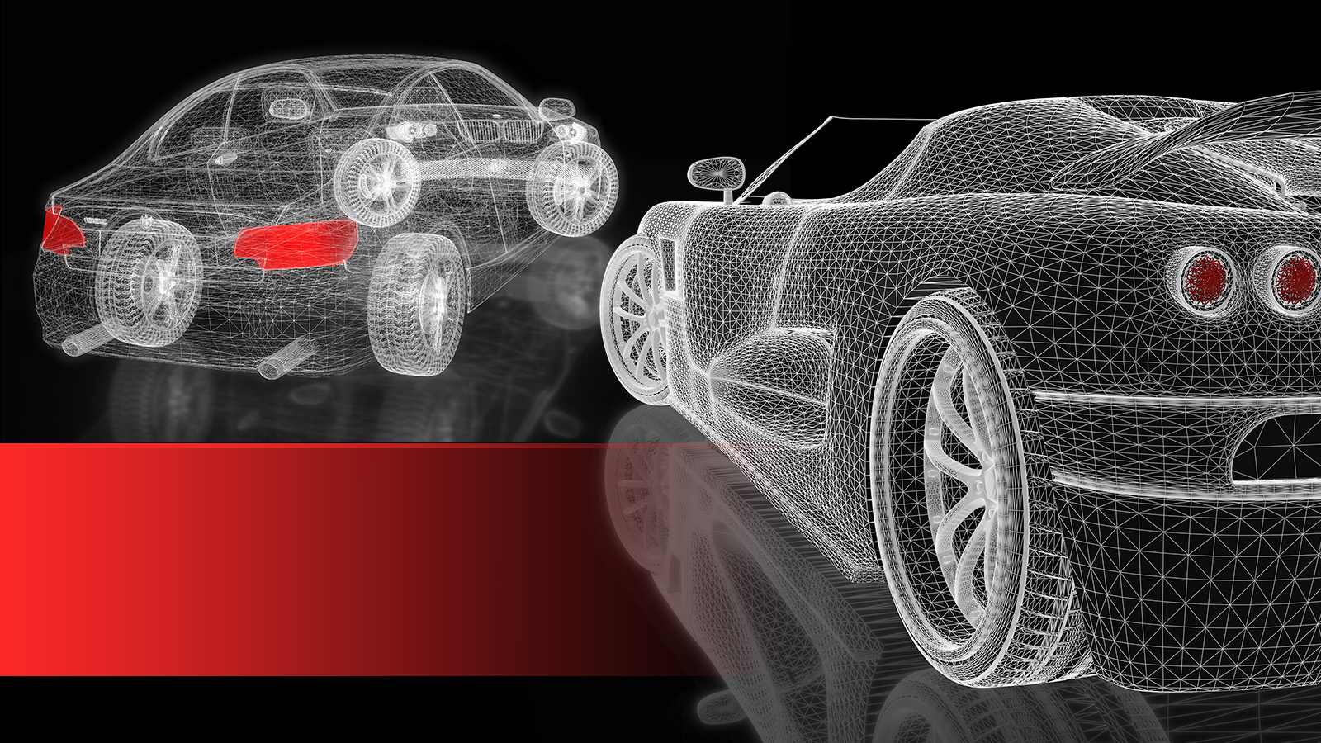

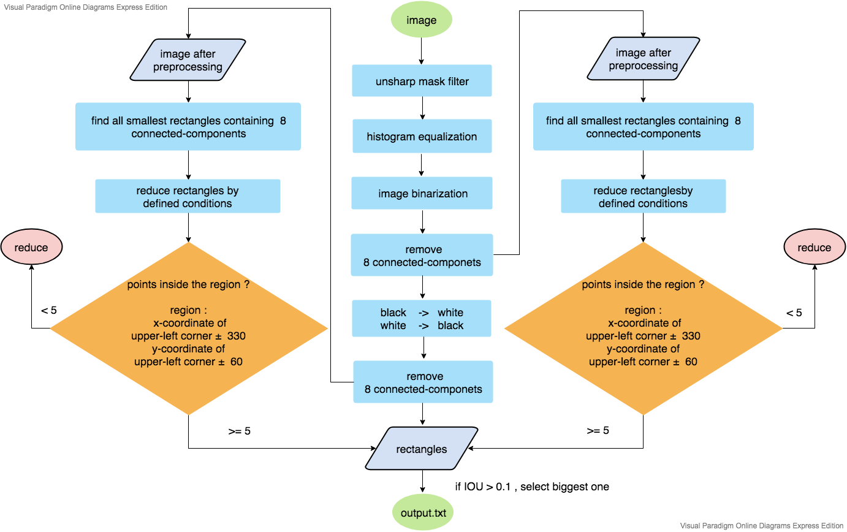

Slide 4
01
讀入圖片

Slide 5
Step 1
％讀入圖片
im=cell(1,20);
for i=1:20
imageName=strcat('0',num2str(i),'.jpg');
if length(imageName)==6
imageName=strcat('0','0',num2str(i),'.jpg');
end
im{i} = imread(imageName);
end

Slide 6
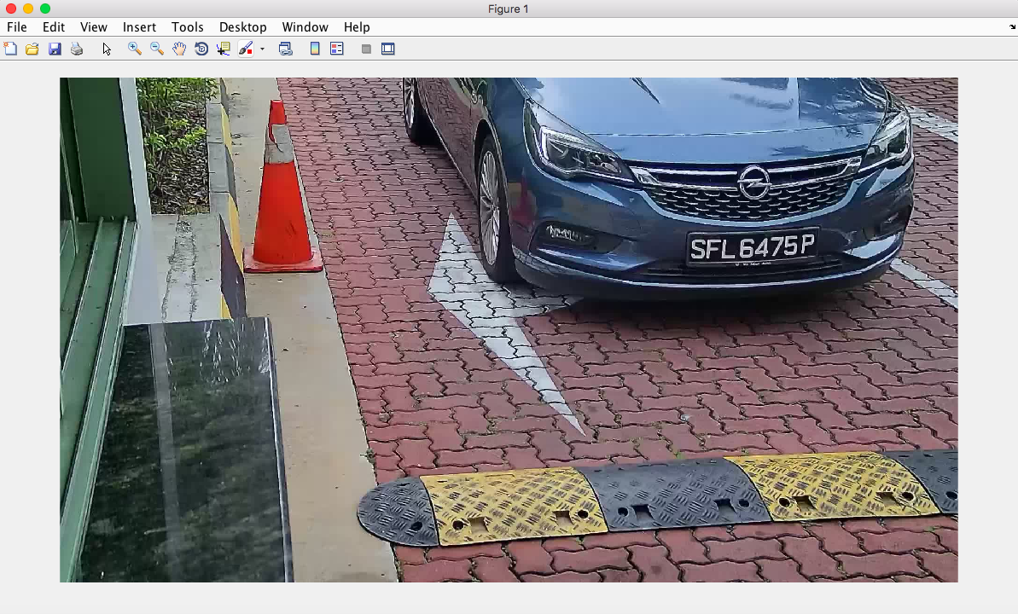
Step 1
圖 1. 讀入圖片

Slide 8
02
圖片預處理
(1)

Slide 9
Step 2
％圖片預處理
table={};
pic=struct('BBoxa',{},'BBoxb',{},'BBox',{});
f=fspecial('unsharp',0.5);
for i=1:20
ii=1;
p=im{i};
p=imfilter(p,f);
p=histeq(p);
p=im2bw(p,0.5);
p=bwareaopen(p,160);
table{i}=p;
# 去銳利化遮罩
＃直方圖均化
＃二值化
＃去除八連通面積小於160的部分

Slide 10
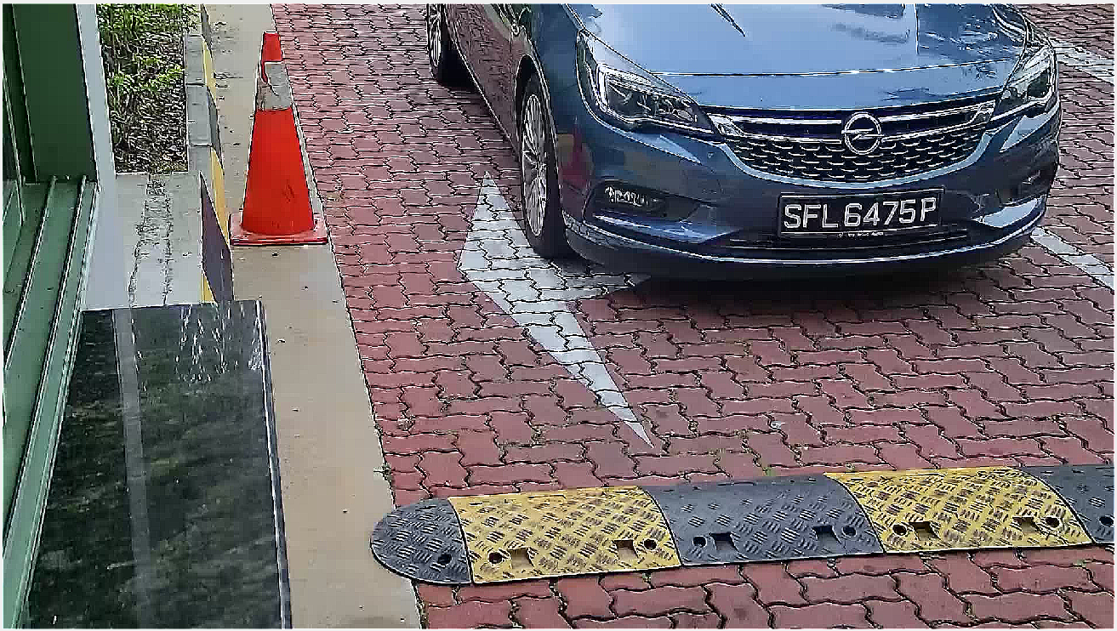
Step 2
圖 2.
經過去銳利化遮
罩後

Slide 11
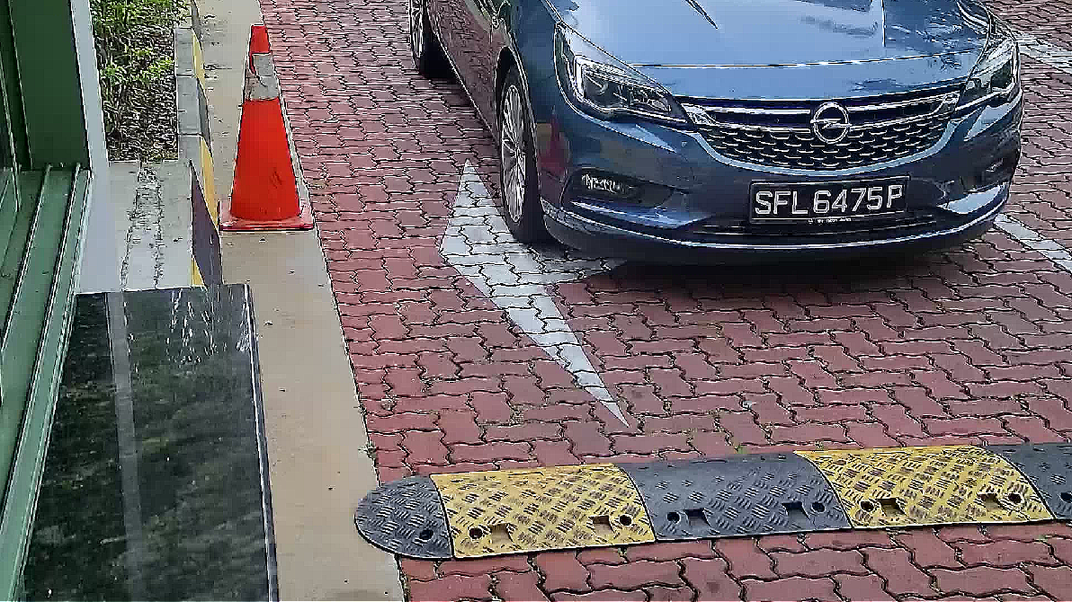
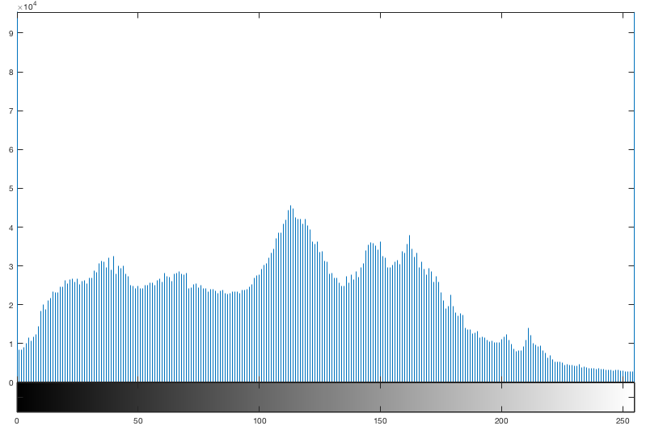
Step 2
圖 3. 原色階直方圖

Slide 12
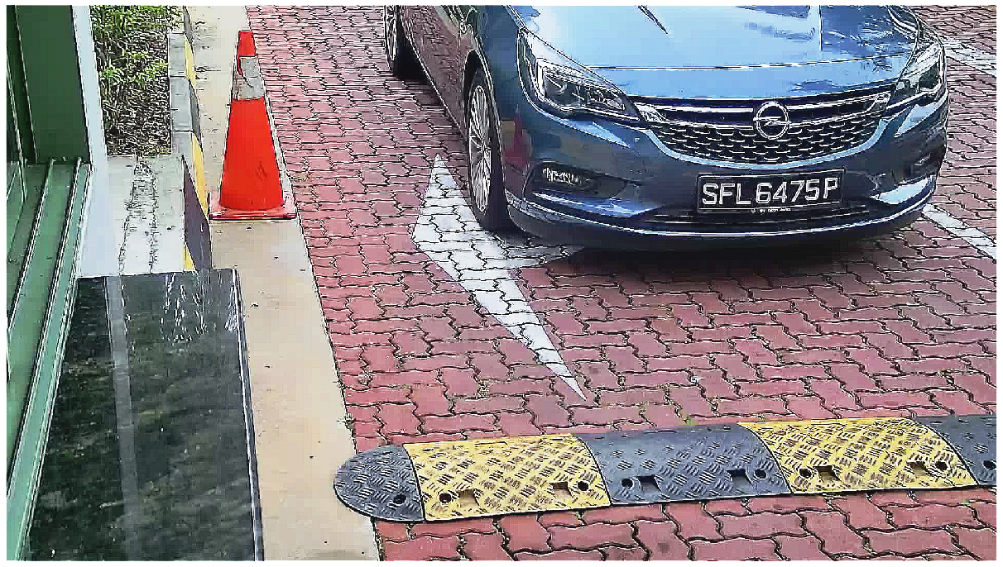
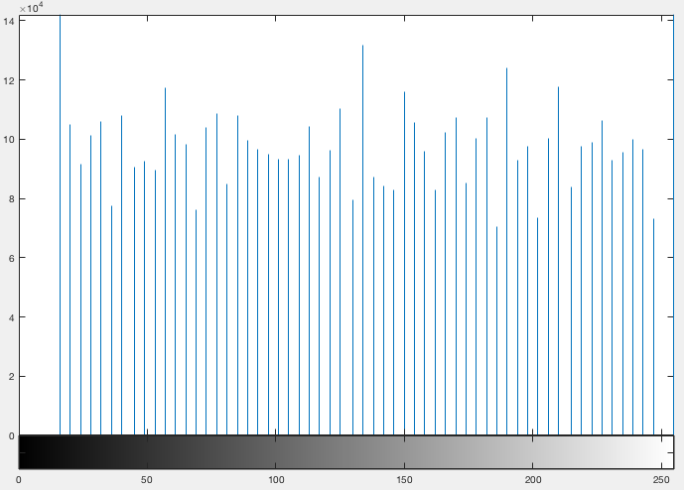
Step 2
圖 4. 直方圖均化後

Slide 13
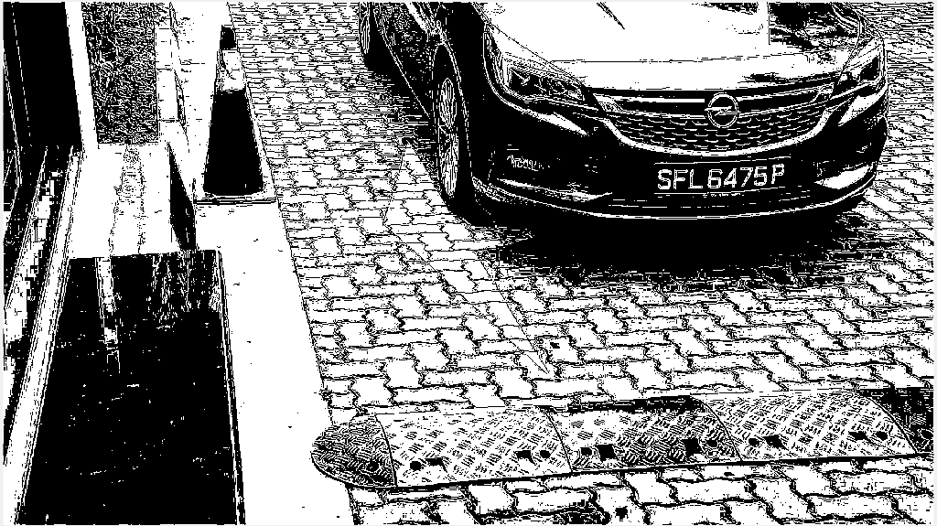
Step 2
圖 5. 二值化

Slide 14
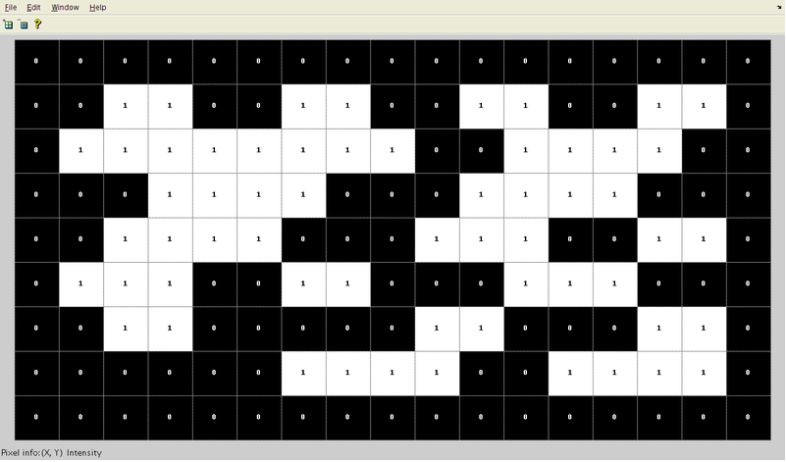
Step 2
# 8連通說明

Slide 15
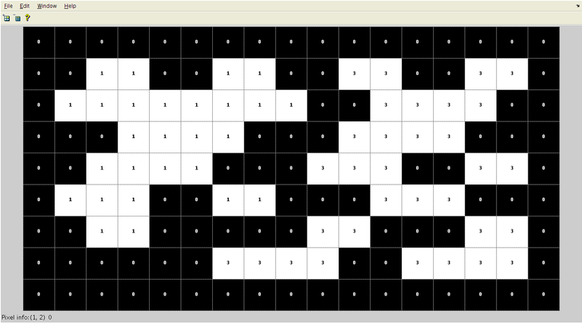
Step 2
# 8連通說明

Slide 16
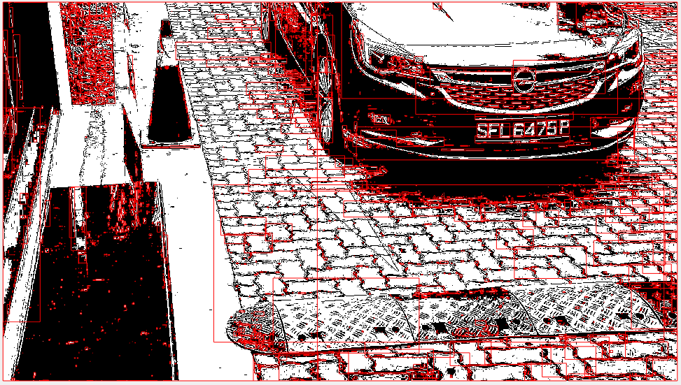
Step 2
# 6226
圖 6.
去除8連通面積小
於160前

Slide 17
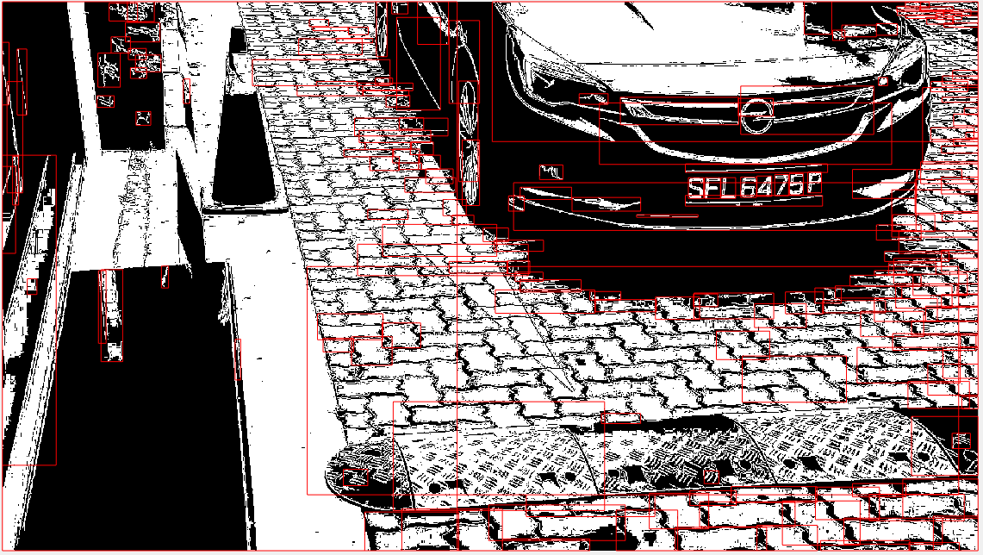
Step 2
# 190
圖 7.
去除8連通面積小
於160後

Slide 19
03
車牌字元定位
(1)

Slide 20
Step 3
％車牌字元定位
l=regionprops(p);
for j=1:length(l)
if l(j).BoundingBox(1)>700 && l(j).BoundingBox(2)<800
if l(j).BoundingBox(4)*l(j).BoundingBox(3)>300 && …
l(j).BoundingBox(4)*l(j).BoundingBox(3)<3600
if l(j).BoundingBox(4)>25 && l(j).BoundingBox(4)<60
if l(j).BoundingBox(3)/l(j).BoundingBox(4)<0.85 && …
l(j).BoundingBox(3)/l(j).BoundingBox(4)>0.5
pic(i).BBoxa{ii}=l(j).BoundingBox;
ii=ii+1;
# 取得BoundingBox資訊 （x , y , width , height）
# 限制區域
# 面積
＃ 長度
＃ 長寬比

Slide 21
Step 3
# 1
elseif l(j).BoundingBox(3)/l(j).BoundingBox(4)>0.1 && …
l(j).BoundingBox(3)/l(j).BoundingBox(4)<0.35
pic(i).BBoxa{ii}=l(j).BoundingBox;
ii=ii+1;
else
end
end
end
end
end
end

Slide 22
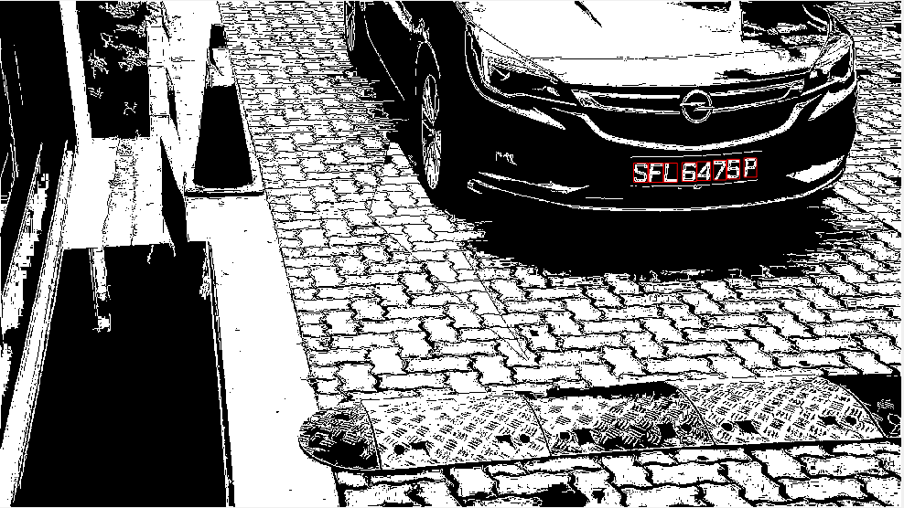
Step 3
圖 8.
經限制條件後

Slide 23
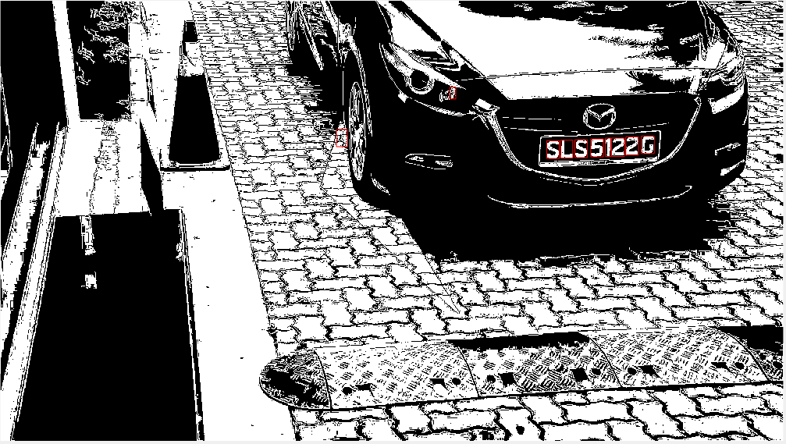
Step 3
圖 9.
無法完全消除
的例子

Slide 24
Step 3
for i=1:20
ii=1;
for j=1:length(pic(i).BBoxa)
count=0;
for k=1:length(pic(i).BBoxa)
if (pic(i).BBoxa{k}(1) > (pic(i).BBoxa{j}(1)-330)) && …
(pic(i).BBoxa{k}(1) < (pic(i).BBoxa{j}(1)+330))
if (pic(i).BBoxa{k}(2) > (pic(i).BBoxa{j}(2)-60)) && …
(pic(i).BBoxa{k}(2) < (pic(i).BBoxa{j}(2)+60))
count=count+1;
end
end
end
# x座標 ± 330
＃ y座標 ± 60

Slide 25
Step 3
if count >= 5
pic(i).BBox{ii}=pic(i).BBoxa{j};
ii=ii+1;
end
end
end
# 超過五個點（包含自己）

Slide 26
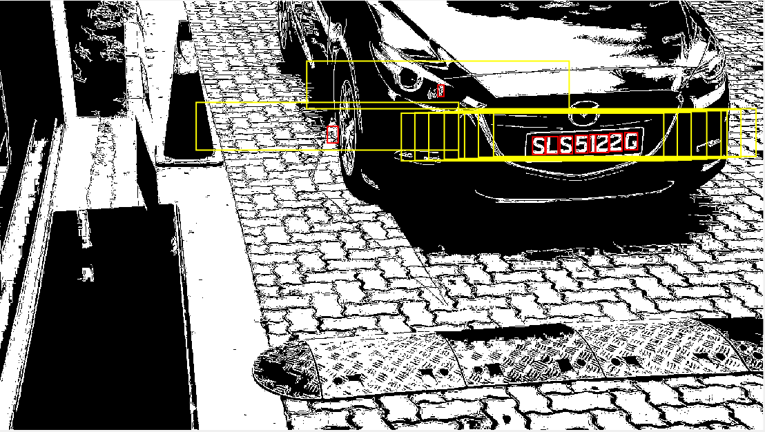
Step 3
圖 9.
上述方法說明

Slide 27
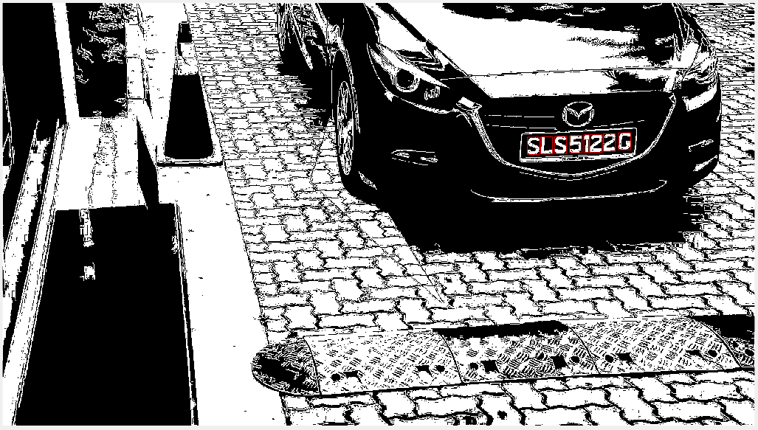
Step 3
圖 10.
經上述處理後圖片

Slide 29
02
圖片預處理
(2)

Slide 30
Step 2
％圖片預處理
for i=1:20
ii=1;
[r,c]=size(table{i});
p1=zeros(r,c);
p1(table{i}==0)=1;
p1=bwareaopen(p1,160);
# 0 ->1 , 1->0 , 黑白交換

Slide 31
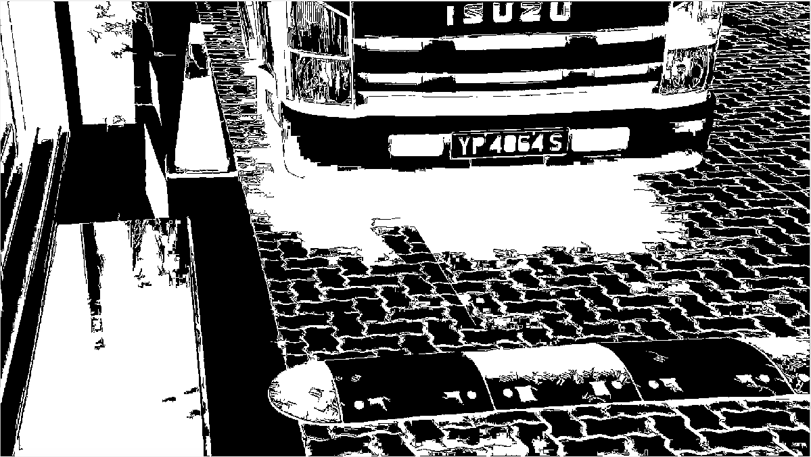
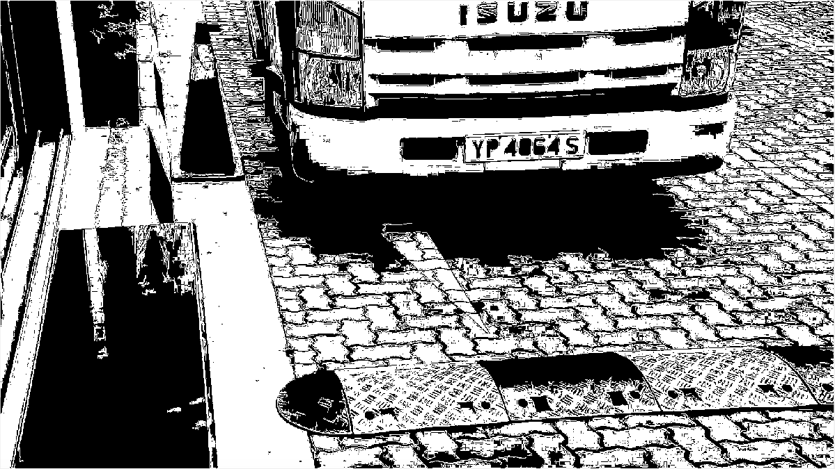
Step 2
圖 11. 黑白交換

Slide 33
03
車牌字元定位
(2)

Slide 34
Step 3
％車牌字元定位
l1=regionprops(p1);
for k=1:length(l1)
if l1(k).BoundingBox(1)>700 && l1(k).BoundingBox(2)<800
if l1(k).BoundingBox(4)*l1(k).BoundingBox(3)>300 &&
l1(k).BoundingBox(4)*l1(k).BoundingBox(3)<3600
if l1(k).BoundingBox(4)>25 && l1(k).BoundingBox(4)<60
if l1(k).BoundingBox(3)/l1(k).BoundingBox(4)<0.85 &&
l1(k).BoundingBox(3)/l1(k).BoundingBox(4)>0.5
pic(i).BBoxb{ii}=l1(k).BoundingBox;
ii=ii+1;

Slide 35
Step 3
elseif l1(k).BoundingBox(3)/l1(k).BoundingBox(4)>0.1 &&
l1(k).BoundingBox(3)/l1(k).BoundingBox(4)<0.3
pic(i).BBoxb{ii}=l1(k).BoundingBox;
ii=ii+1;
else
end
end
end
end
end
end

Slide 36
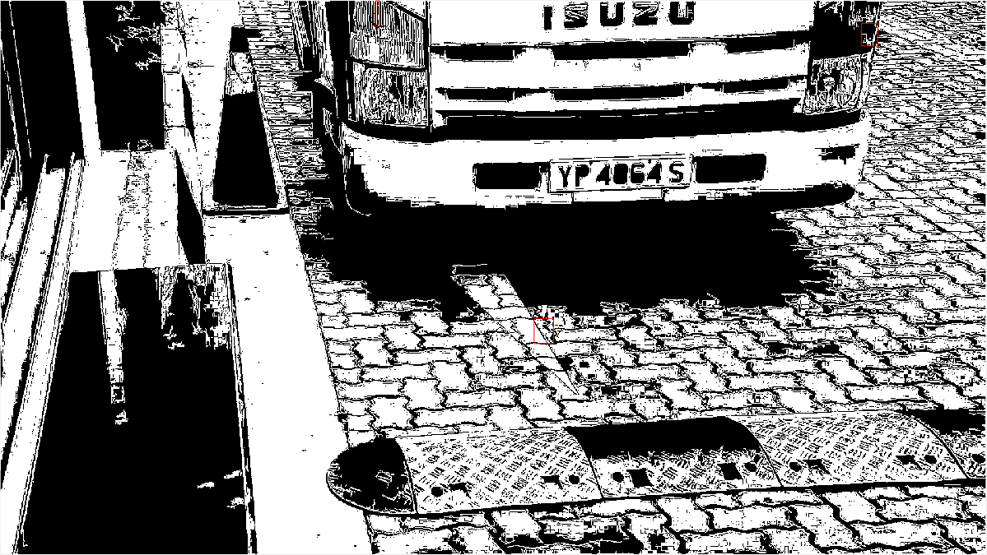
Step 3
圖 12. Type 1

Slide 37
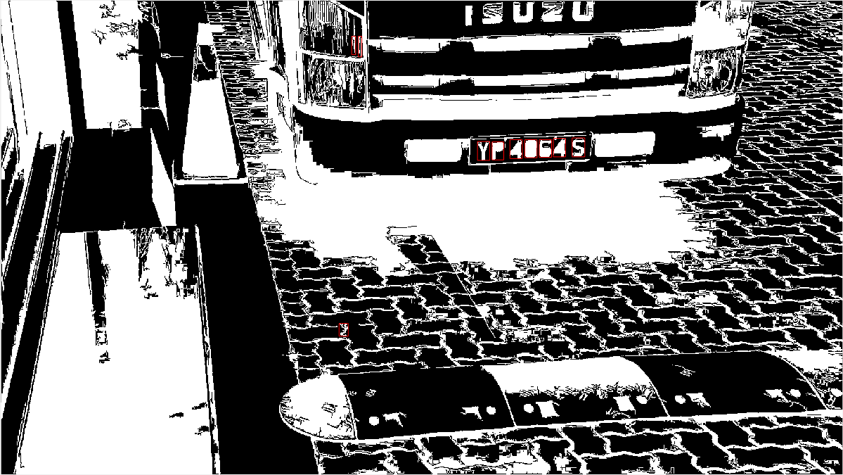
Step 3
圖 13. Type 2

Slide 38
Step 3
for i=1:20
ii=1+length(pic(i).BBox);
for j=1:length(pic(i).BBoxb)
count=0;
for k=1:length(pic(i).BBoxb)
if (pic(i).BBoxb{k}(1) > (pic(i).BBoxb{j}(1)-330)) &&
(pic(i).BBoxb{k}(1) < (pic(i).BBoxb{j}(1)+330))
if (pic(i).BBoxb{k}(2) > (pic(i).BBoxb{j}(2)-60)) &&
(pic(i).BBoxb{k}(2) < (pic(i).BBoxb{j}(2)+60))
count=count+1;
end
end
end

Slide 39
Step 3
if count >= 5
pic(i).BBox{ii}=pic(i).BBoxb{j};
ii=ii+1;
end
end
end

Slide 40

Step 3
圖 14. Type 1
經上述處理後

Slide 41

Step 3
圖 15. Type 2
經上述處理後

Slide 43
04
輸出檔案

Slide 44
Step 4
%輸出檔案
fid = fopen('output.txt','w');
for m=1:20
ii=1;
outputName=strcat('0',num2str(m),'.jpg');
if length(outputName)==6
outputName=strcat('0','0',num2str(m),'.jpg');
end
fprintf(fid,'%s\n',outputName);
# 開檔

Slide 45
Step 4
for len=1:length(pic(m).BBox)
fig=true;
for len1=1:length(pic(m).BBox)
ratio=bboxOverlapRatio(pic(m).BBox{len},pic(m).BBox{len1});
if ratio>=0.1 && ratio<1
fig=(pic(m).BBox{len}(3)>=pic(m).BBox{len1}(3));
break
end
end
# IOU

Slide 46
Step 4
if fig~=false
ii=ii+1;
x1=ceil(pic(m).BBox{len}(1));
y1=ceil(pic(m).BBox{len}(2));
x2=x1+pic(m).BBox{len}(3);
y2=y1+pic(m).BBox{len}(4);
fprintf(fid,'%d %d %d %d\n',x1,y1,x2,y2);
end
end
end
fclose(fid);
# 左上角x座標
＃ 左上角y座標
＃ 右下角x座標
＃ 右下角y座標
# 關檔

Slide 47
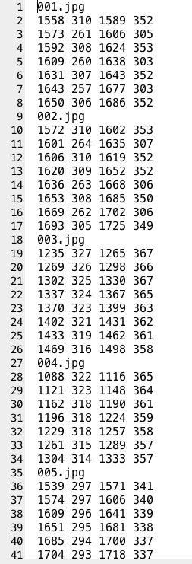
Step 4

Slide 49
結論
車牌字元外的框可能無法全部消除
車牌字元如果有連接其他部份
則無法辨識

Slide 50
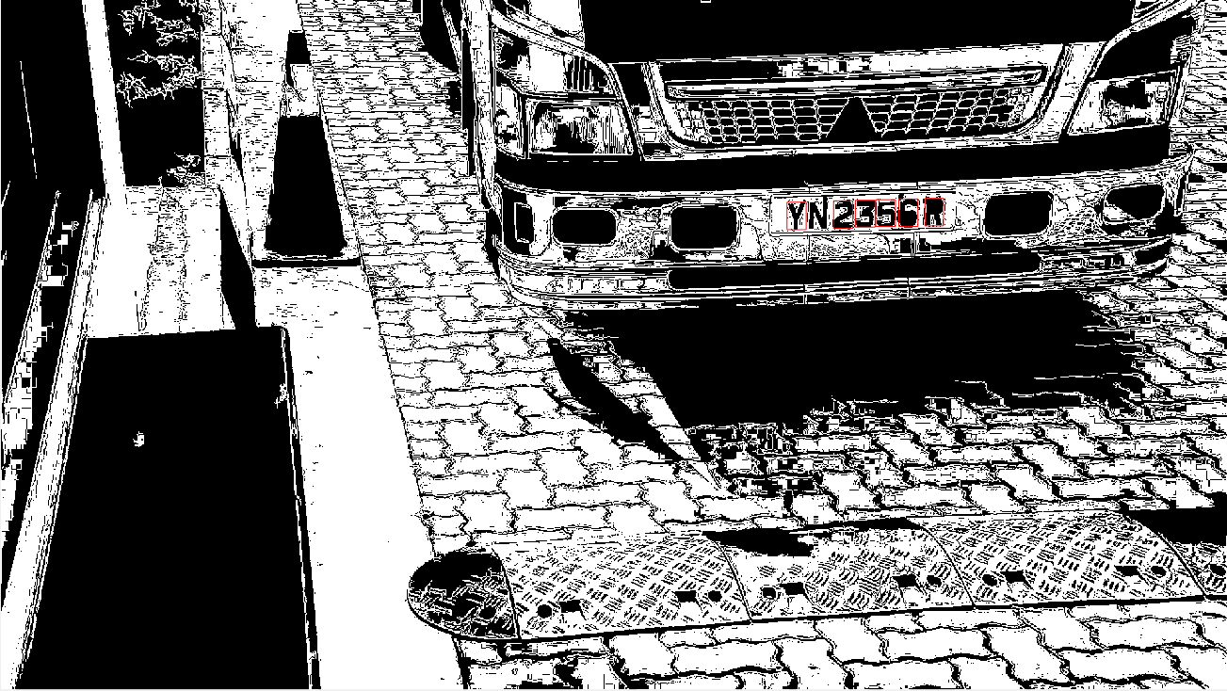
結論
圖 16.
失敗的例子(1)

Slide 51
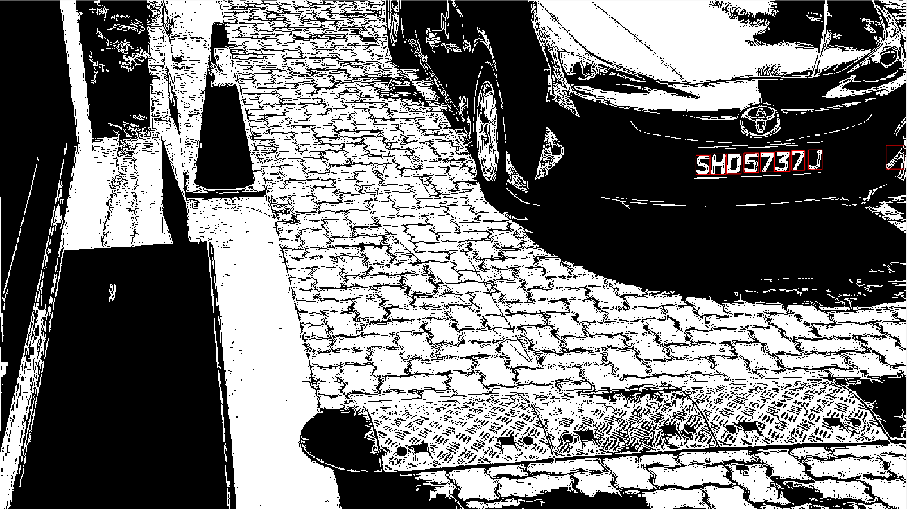
結論
圖 17.
失敗的例子(2)

